Slide 1
U23 EM-JOUKKUE
13.–19.3.2023
Bukarest (ROU)

Slide 2
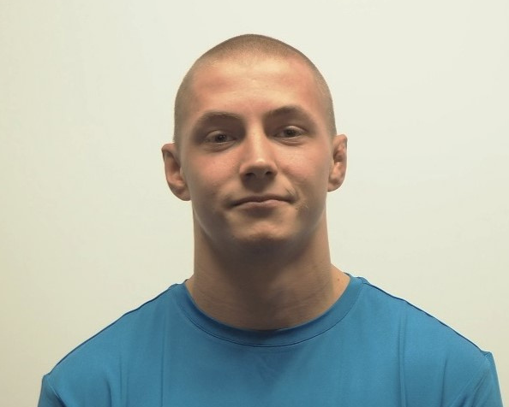
Tino Ojala, Haka
KR 63 KG, KISAPÄIVÄT 13.-14.3.

Slide 3
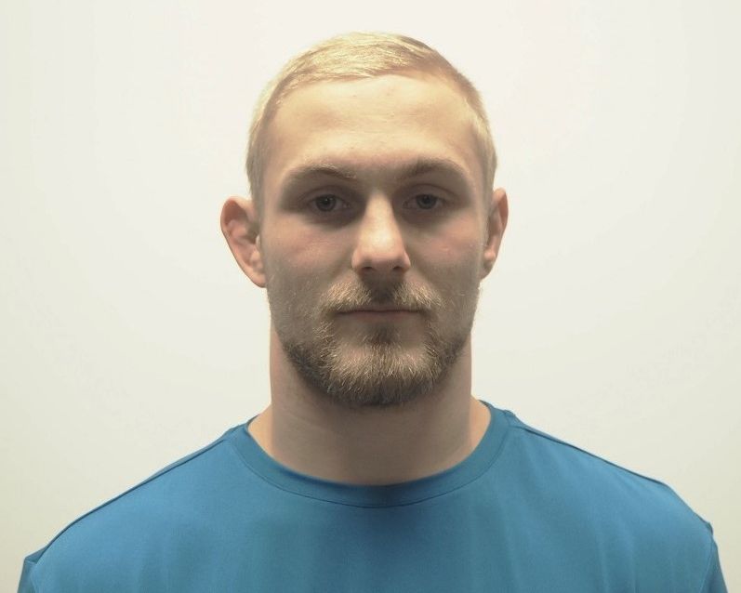
Joni Komppa, SPM
KR 72 KG, KISAPÄIVÄT 14.-15.3.

Slide 4
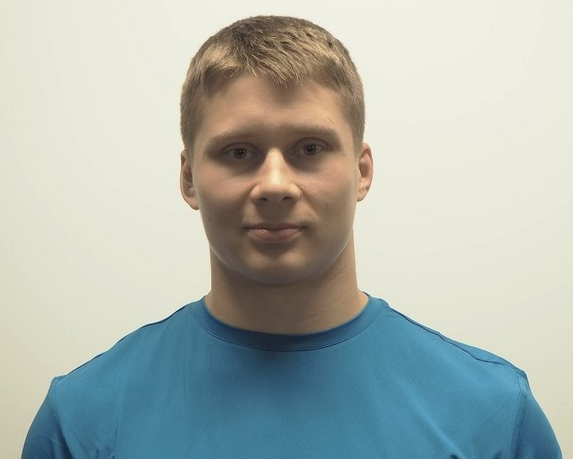
Jonni Sarkkinen, HWJ
KR 82 KG, KISAPÄIVÄT 14.-15.3.

Slide 5
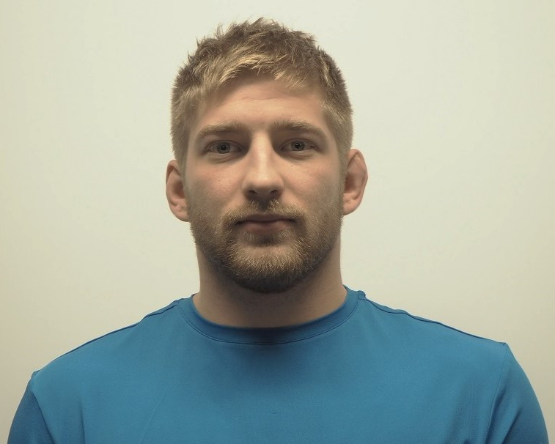
Waltteri Latvala, VVV
KR 87 KG, KISAPÄIVÄT 13.-14.3.

Slide 6
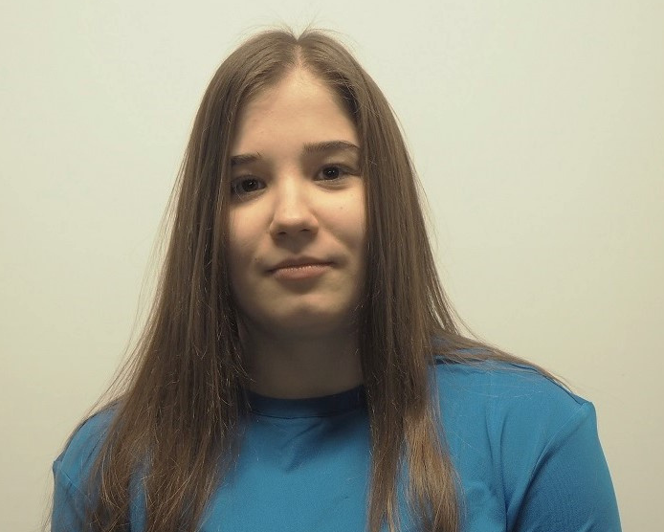
Taru Vainionpää, KuKu
NP 50 KG, KISAPÄIVÄT 15.-16.3.

Slide 7
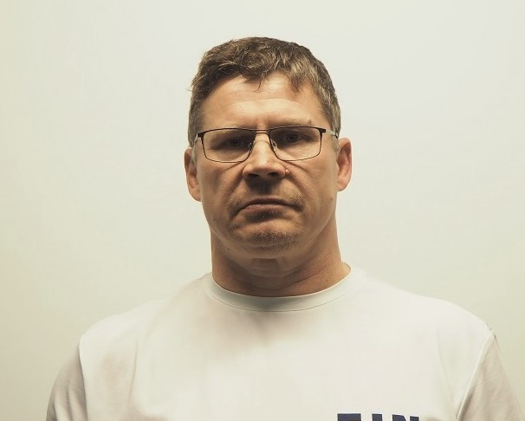
Pasi Sarkkinen
VALMENTAJA KR / JOUKKUEENJOHTAJA

Slide 8
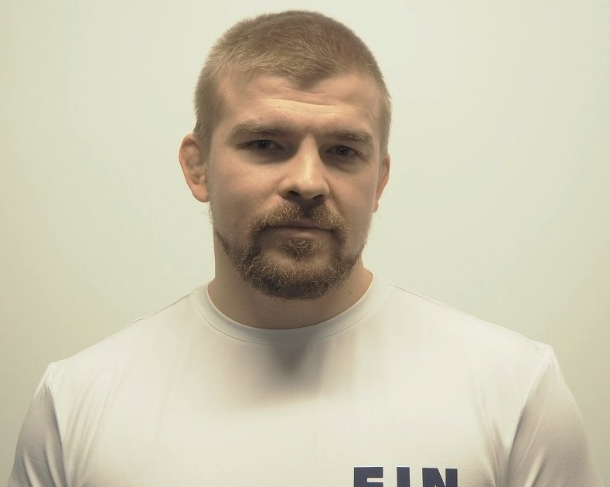
Veli-Karri Suominen
VALMENTAJA KR

Slide 9
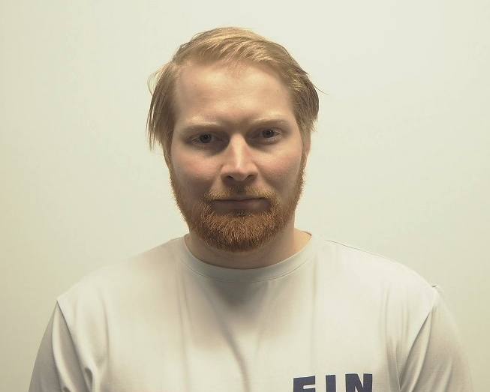
Niko Kettunen
VALMENTAJA NP

Slide 10
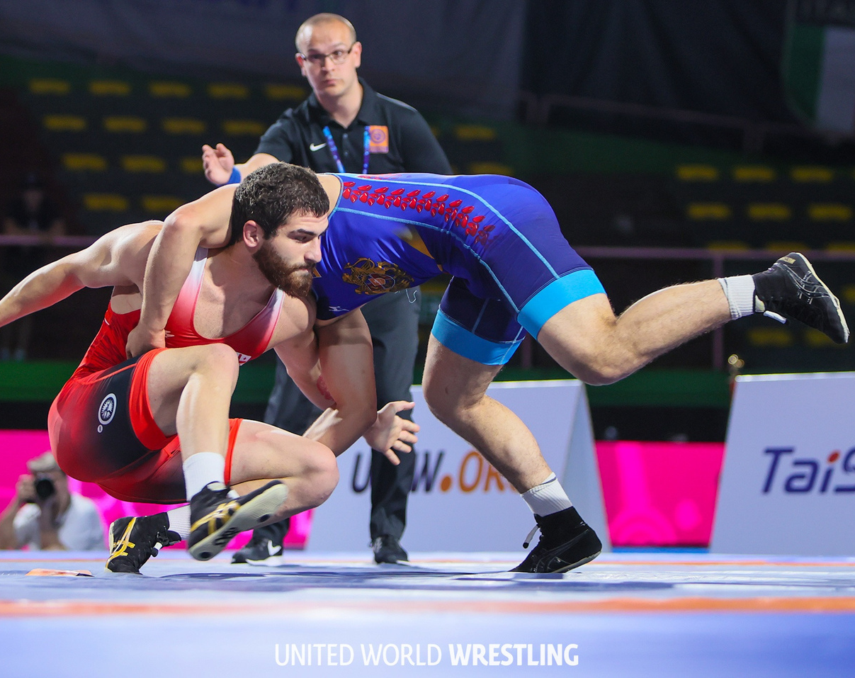
Jali Kuronen
TUOMARI

